Slide 1
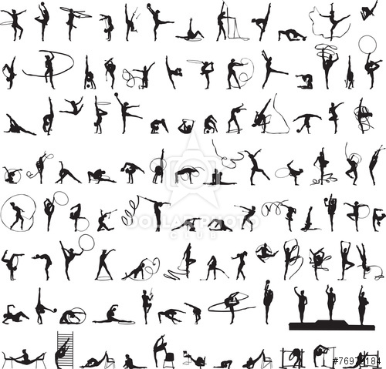
ГИМНАСТИКА

Slide 2
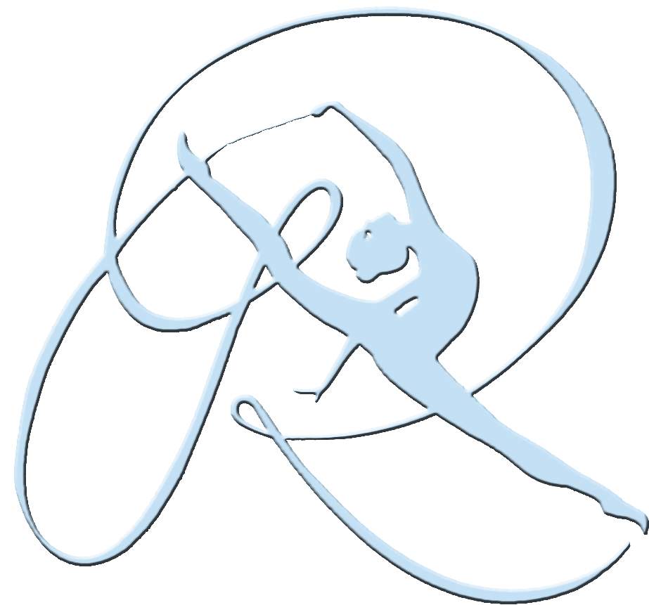
Гимнастика (греч. γυμναστική [gymnastike], от γυμνάζω [gymnazo] — упражняю, тренирую; по другой версии от др.-греч. γυμνός [gymnos] — голый, обнажённый) — один из наиболее популярных видов спорта и физической культуры.

Slide 3
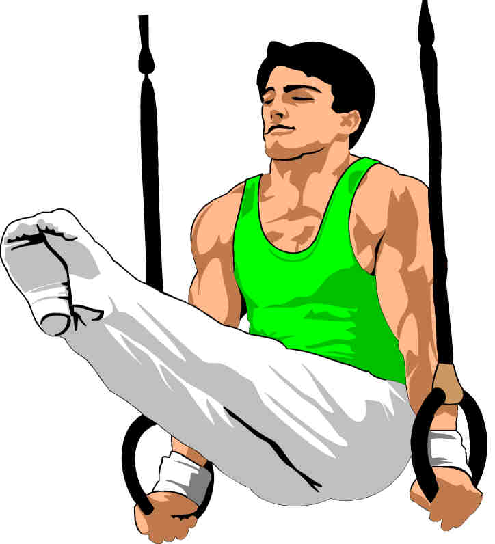
Спортивная гимнастика — один из древнейших видов спорта, включающий в себя соревнования на различных гимнастических снарядах, а также в вольных упражнениях и опорных прыжках. В настоящее время на международных турнирах гимнасты разыгрывают 14 комплектов наград: два в командном зачёте (мужчины и женщины), два в абсолютном индивидуальном первенстве (мужчины и женщины) и десять в отдельных видах многоборья (4 — у женщин, 6 — у мужчин). В программе олимпийских игр с 1896 года.

Slide 4
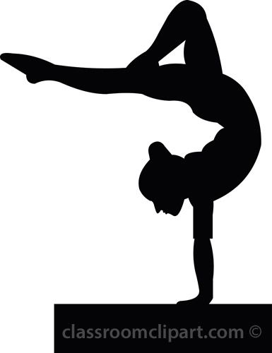
Художественная гимнастика — вид спорта, выполнение под музыку различных гимнастических и танцевальных упражнений без предмета, а также с предметом (скакалка, обруч, мяч, булавы, лента).

Slide 5
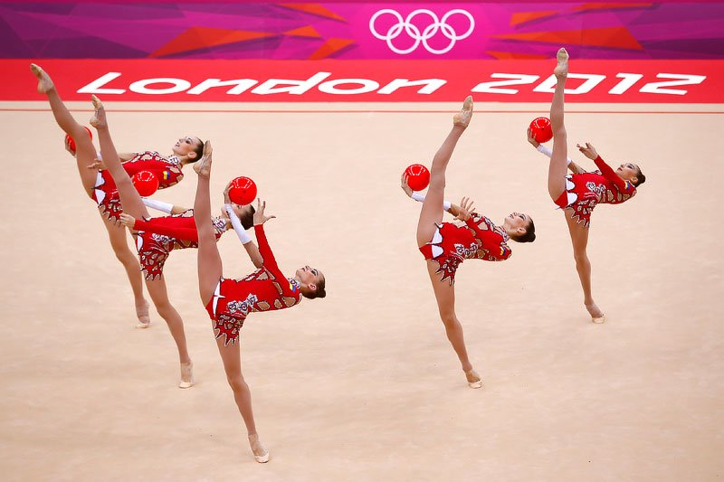
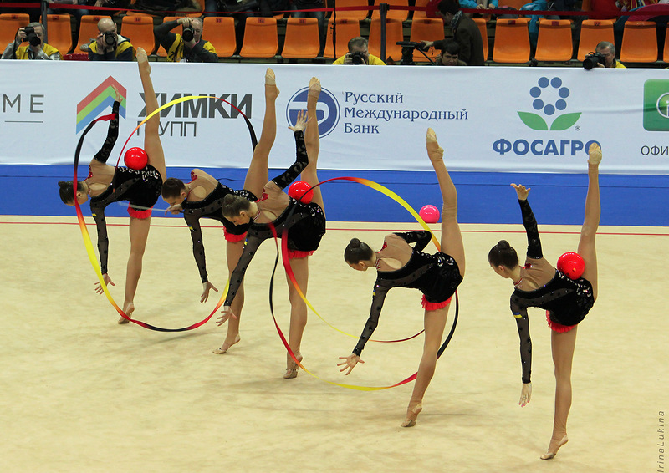
Командная гимнастика зародилась в Скандинавии, в которой являлась основным видом гимнастики в течение 20 лет. Первое официальное соревнование было проведено в Финляндии в 1996 году, и теперь проводится каждые 2 года. Соревнование команд, клубов состоит из трех категорий: женские, мужские и смешанные команды. Состоит из трех видов: вольные упражнения, прыжки с мини-батута и акробатические прыжки. В каждой из трех дисциплин число гимнастов — от 6 до 12. Командная гимнастика включает в себя наиболее динамичные виды гимнастических упражнений: групповые вольные упражнения, акробатические и опорные гимнастические прыжки. Ей присущи музыкальность, выраженная двигательно-образовательная направленность, оптимальная сложность упражнений.

Slide 6
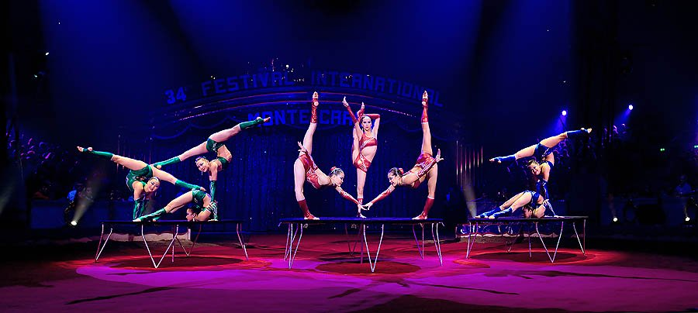
Цирковая гимнастика разделяется на партерную (упражнения на снарядах и аппаратах, укреплённых на манеже) и воздушную (упражнения на аппаратуре, подвешенной высоко над манежем); соответственно гимнасты — на партерных и воздушных.
Каждый из двух видов цирковой гимнастики включает множество подвидов (в зависимости от используемой аппаратуры и приёмов работы): партерная— упражнения на турниках, батуте, кольцах всех типов; воздушная— упражнения на трапециях всех родов, корд де пареле, корд де волане, рамке, бамбуке, воздушном турнике, ремнях, полотнах, кольце, сфере.

Slide 7
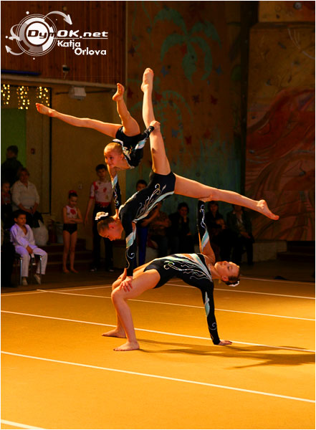
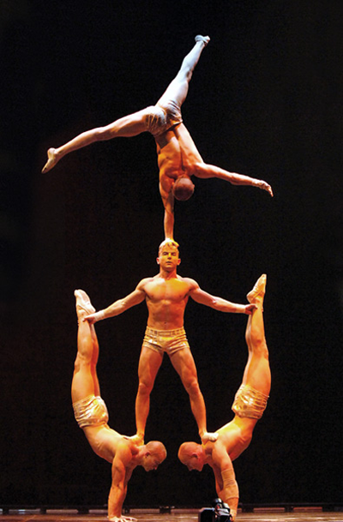
Акробатическая гимнастика включает в себя три группы упражнений: акробатические прыжки, парные и групповые упражнения.

Slide 8
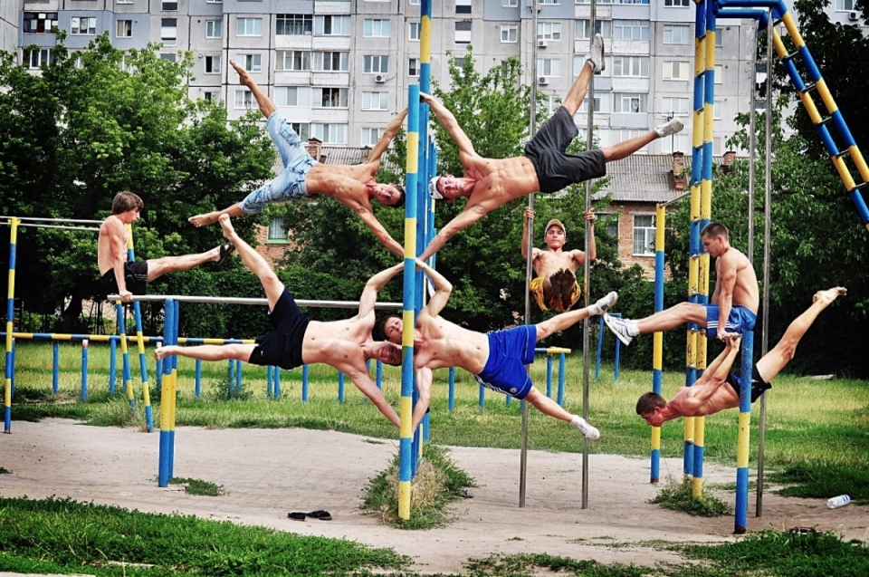
Уличная (дворовая) гимнастика
Данной разновидностью гимнастики занимаются, как правило, непрофессиональные спортсмены. Для многих это как увлечение, хобби, стиль жизни, способ развития и поддержания мышечного тонуса, ловкости, гибкости суставов. Ей можно заниматься практически на любой дворовой спортивной площадке, а в некоторых случаях — просто на улице. У уличной гимнастики много различных стилей: воркаут, джимбарр, паркур, фриран и т.д.

